Slide 1
Soutenance du Mémoire
Tourisme et respect de l’environnement :
la promotion du label éco-touristique
« Alpine Pearls »
Master 1 Tourismes, Loisirs et Patrimoines
Sonia Moyset
Janvier – Avril 2011

Slide 2
Sommaire :
Le contexte du stage
La démarche éco-responsable du village
Le projet
Bilan

Slide 3
Le contexte du stage

Slide 4
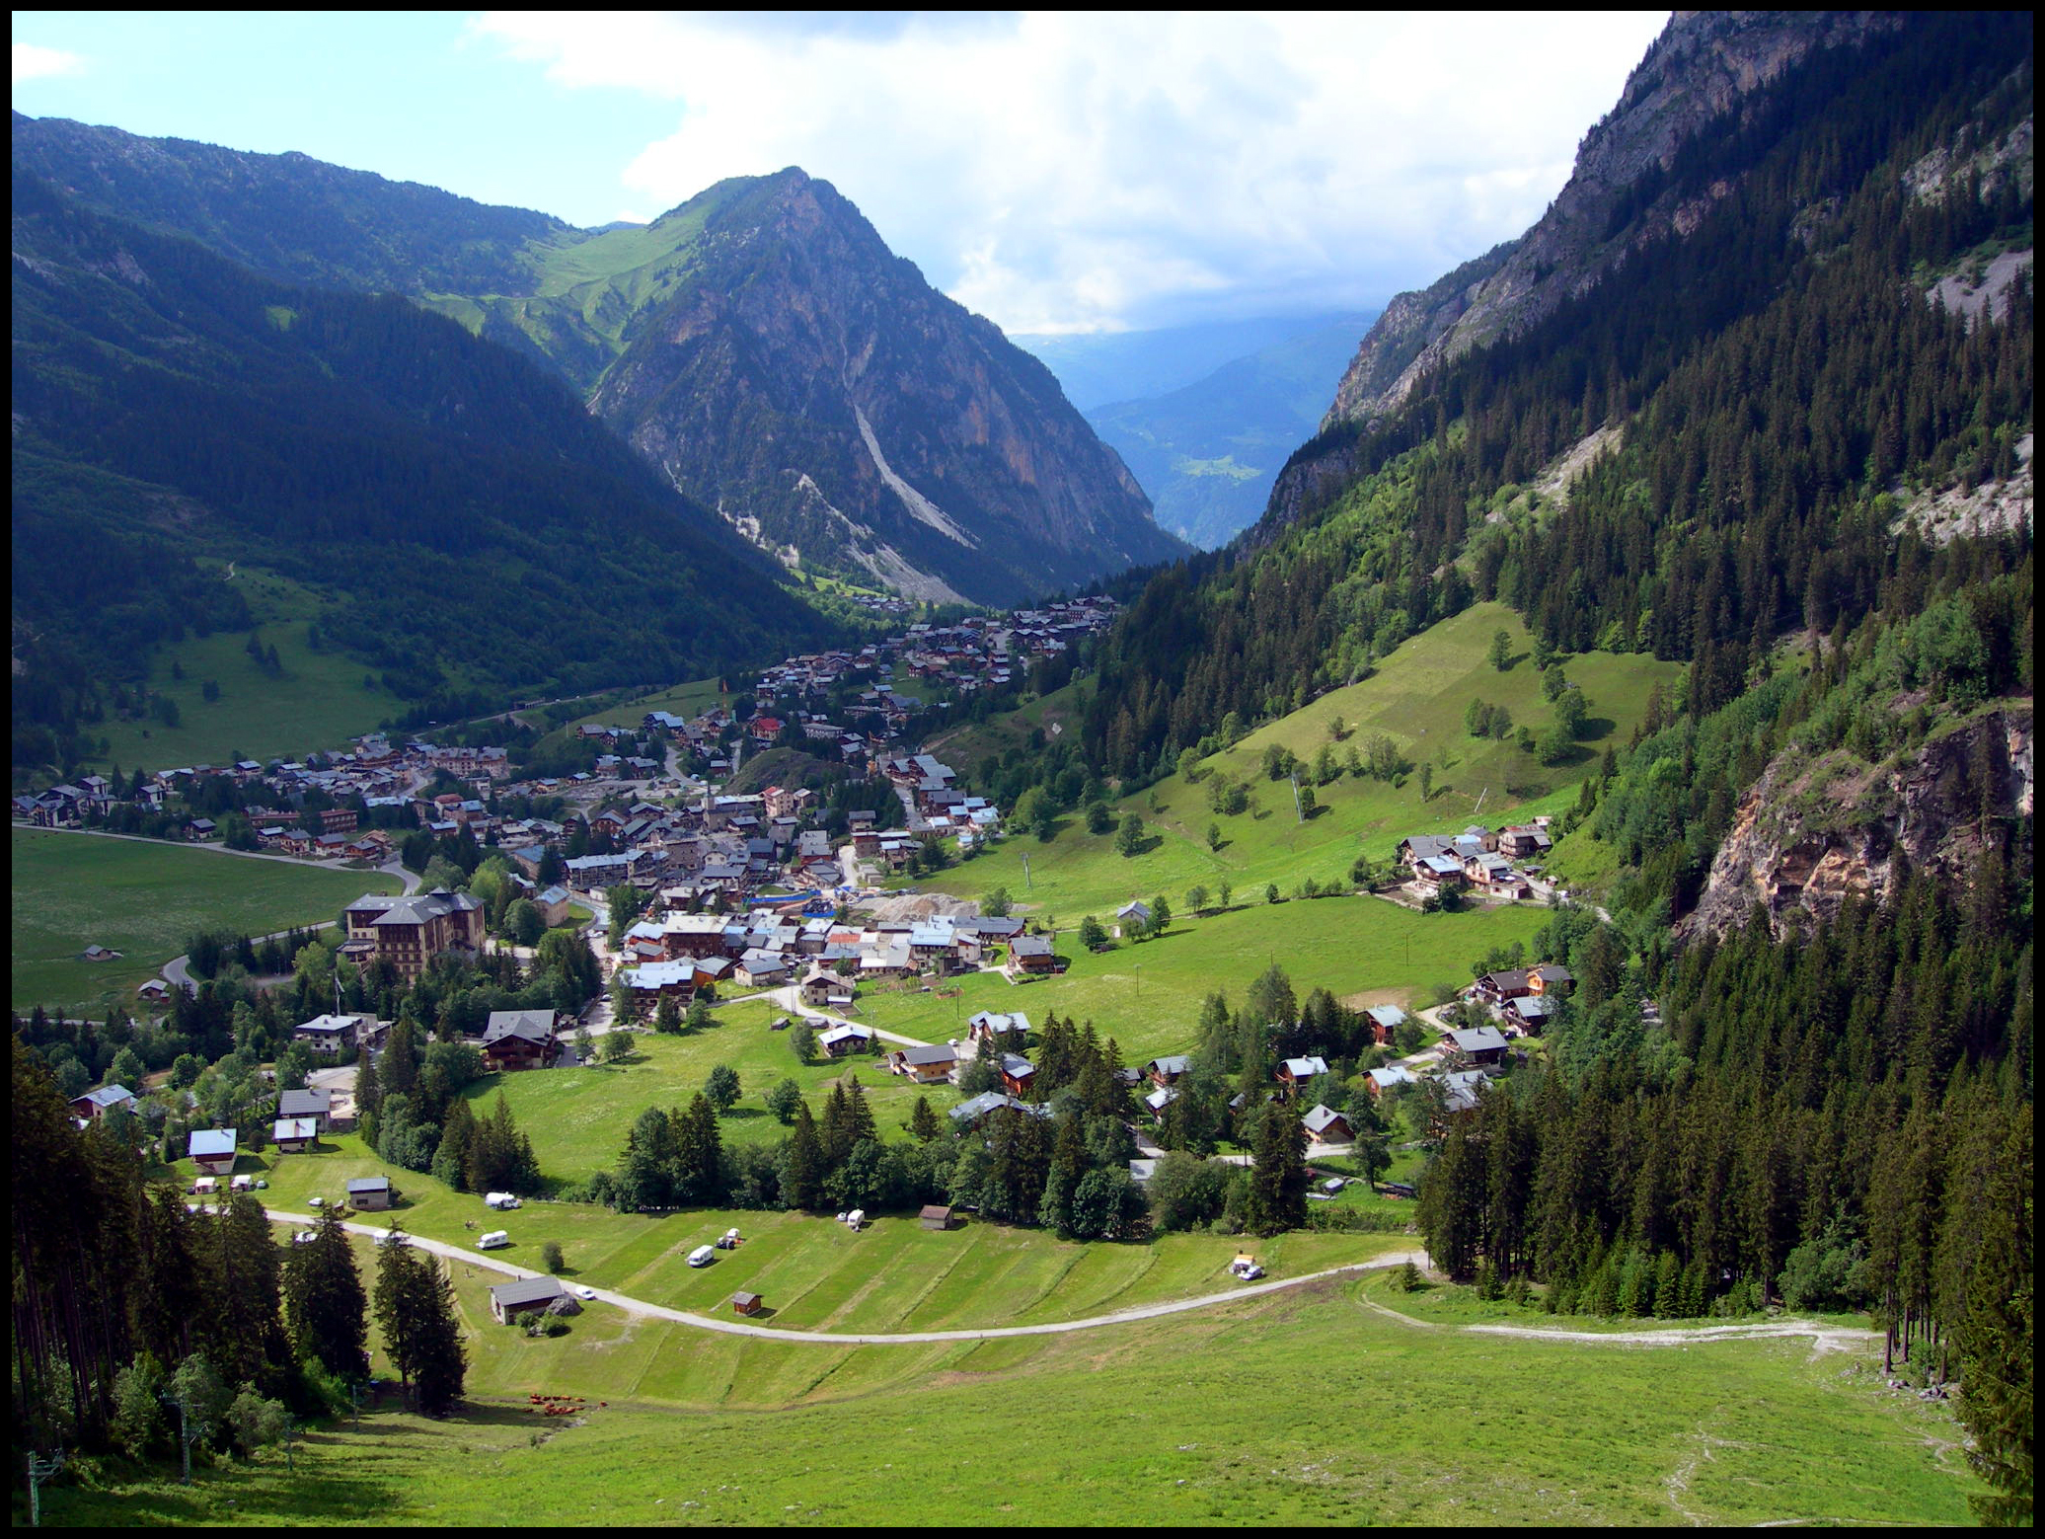
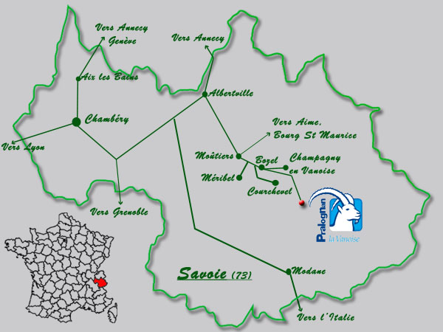
Le village de Pralognan-la-Vanoise
Situation géographique :
Village des Alpes
Département de la Savoie
Vallée de la Tarentaise
Capitale du Parc National de la Vanoise
Quelques chiffres :
753 habitants
7 hameaux : Le Centre, Le Barioz, Les Bieux, Le Plan, Les Darbelays, La Croix, Les Granges
Étendue du village : 1,8 km
Le Centre : 1410 m d’altitude
35 km de pistes
250 km de sentiers balisés : principal centre de randonnée de la Savoie.
4

Slide 5
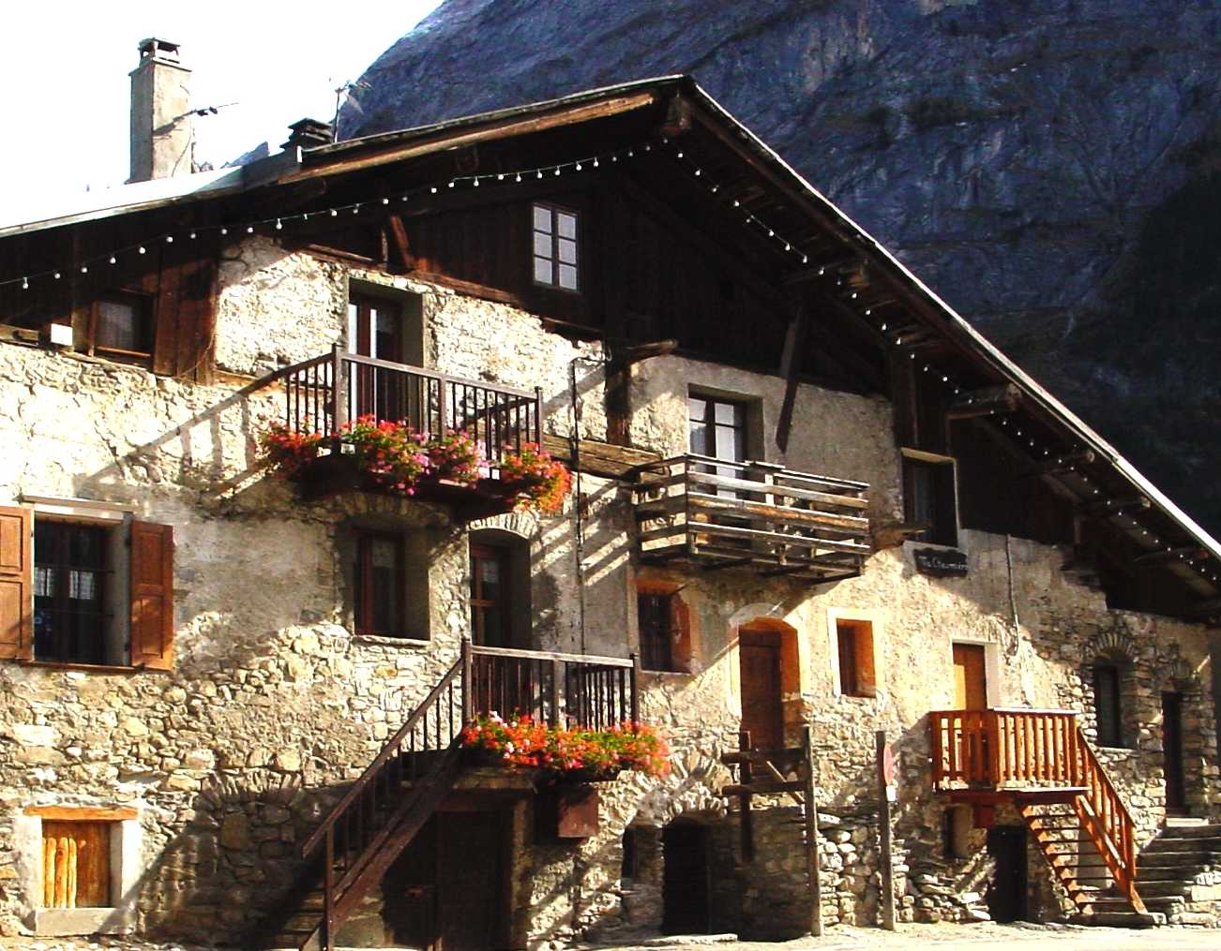
Le village de Pralognan-la-Vanoise
Un « village station » :
Sur le plan territorial : le village a précédé la station.
Sur le plan architectural et patrimonial : grande richesse du bâti.
Sur le plan économique : une station « polyactive ».
Sur le plan de la gouvernance : la population locale contribue à la gestion de l’activité touristique.
1920 -1940 : Apogée des « villages-stations » sans concurrence
5

Slide 6
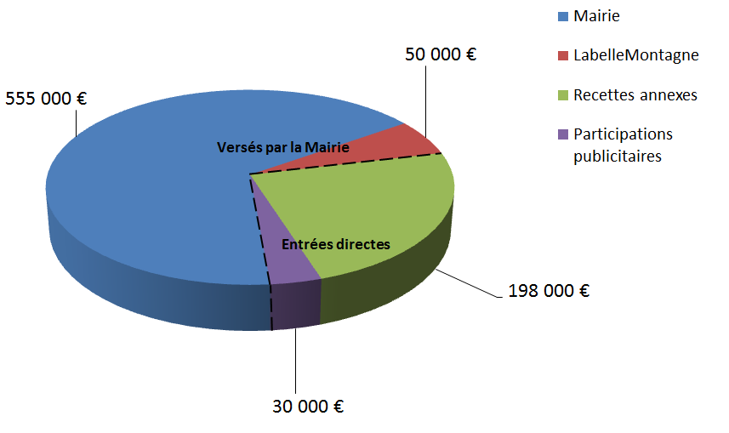
L’Office de Tourisme
Statut : Établissement Public à caractère Industriel et Commercial
Nombre d’employés : 7
Budget 2011 : 853 000 €
Fonctions :
Accueil et information des touristes
Structurer et organiser la promotion de la commune et des activités
Commercialisation des produits touristiques
Service Accueil
Concevoir, animer, coordonner le développement touristique
Assurer la coordination et participation des socio-pros
Créer et organiser des festivités
Service
Animation

Slide 7
L’Office de Tourisme
Organigramme de l’EPIC:
Comité de direction
- Membres titulaires du Conseil Municipal
Membres Catégories Socioprofessionnelles
Président
M. Le Maire
Force de proposition
Service Animation
Chargée de communication
Responsable animation
Services supports
Comptabilité, Webmaster
Directeur
M. Régis SALEMBIER
Service Accueil
Enjeux :
Répartir la fréquentation touristique du village sur toute l’année
Accroître la fréquentation touristique
Garantir une bonne gestion des flux touristiques

Slide 8
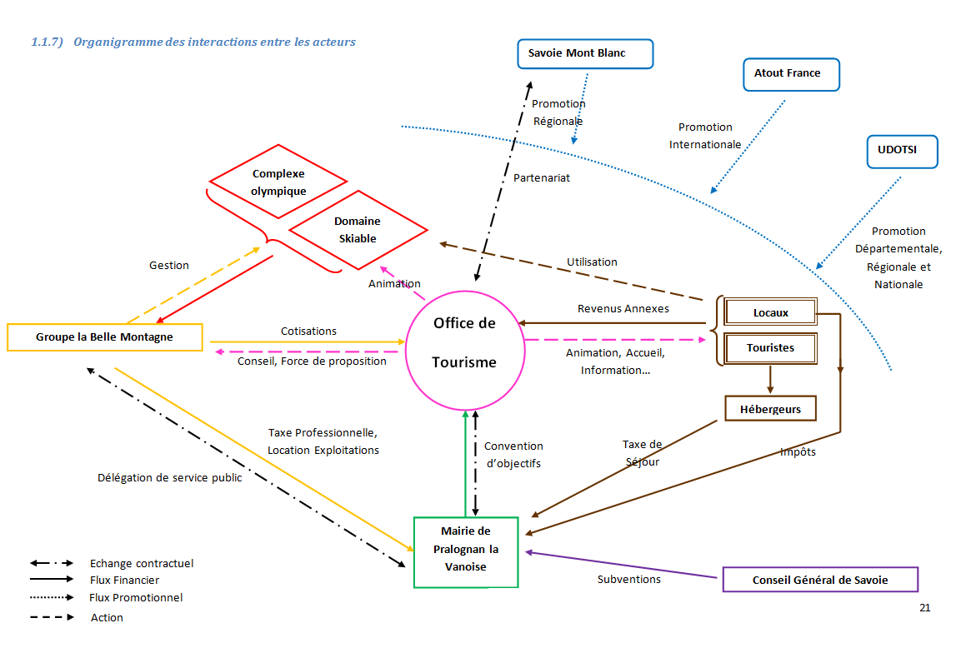
L’Office de Tourisme
Organigramme des interactions entre les acteurs

Slide 9
La démarche
éco-responsable
du village

Slide 10
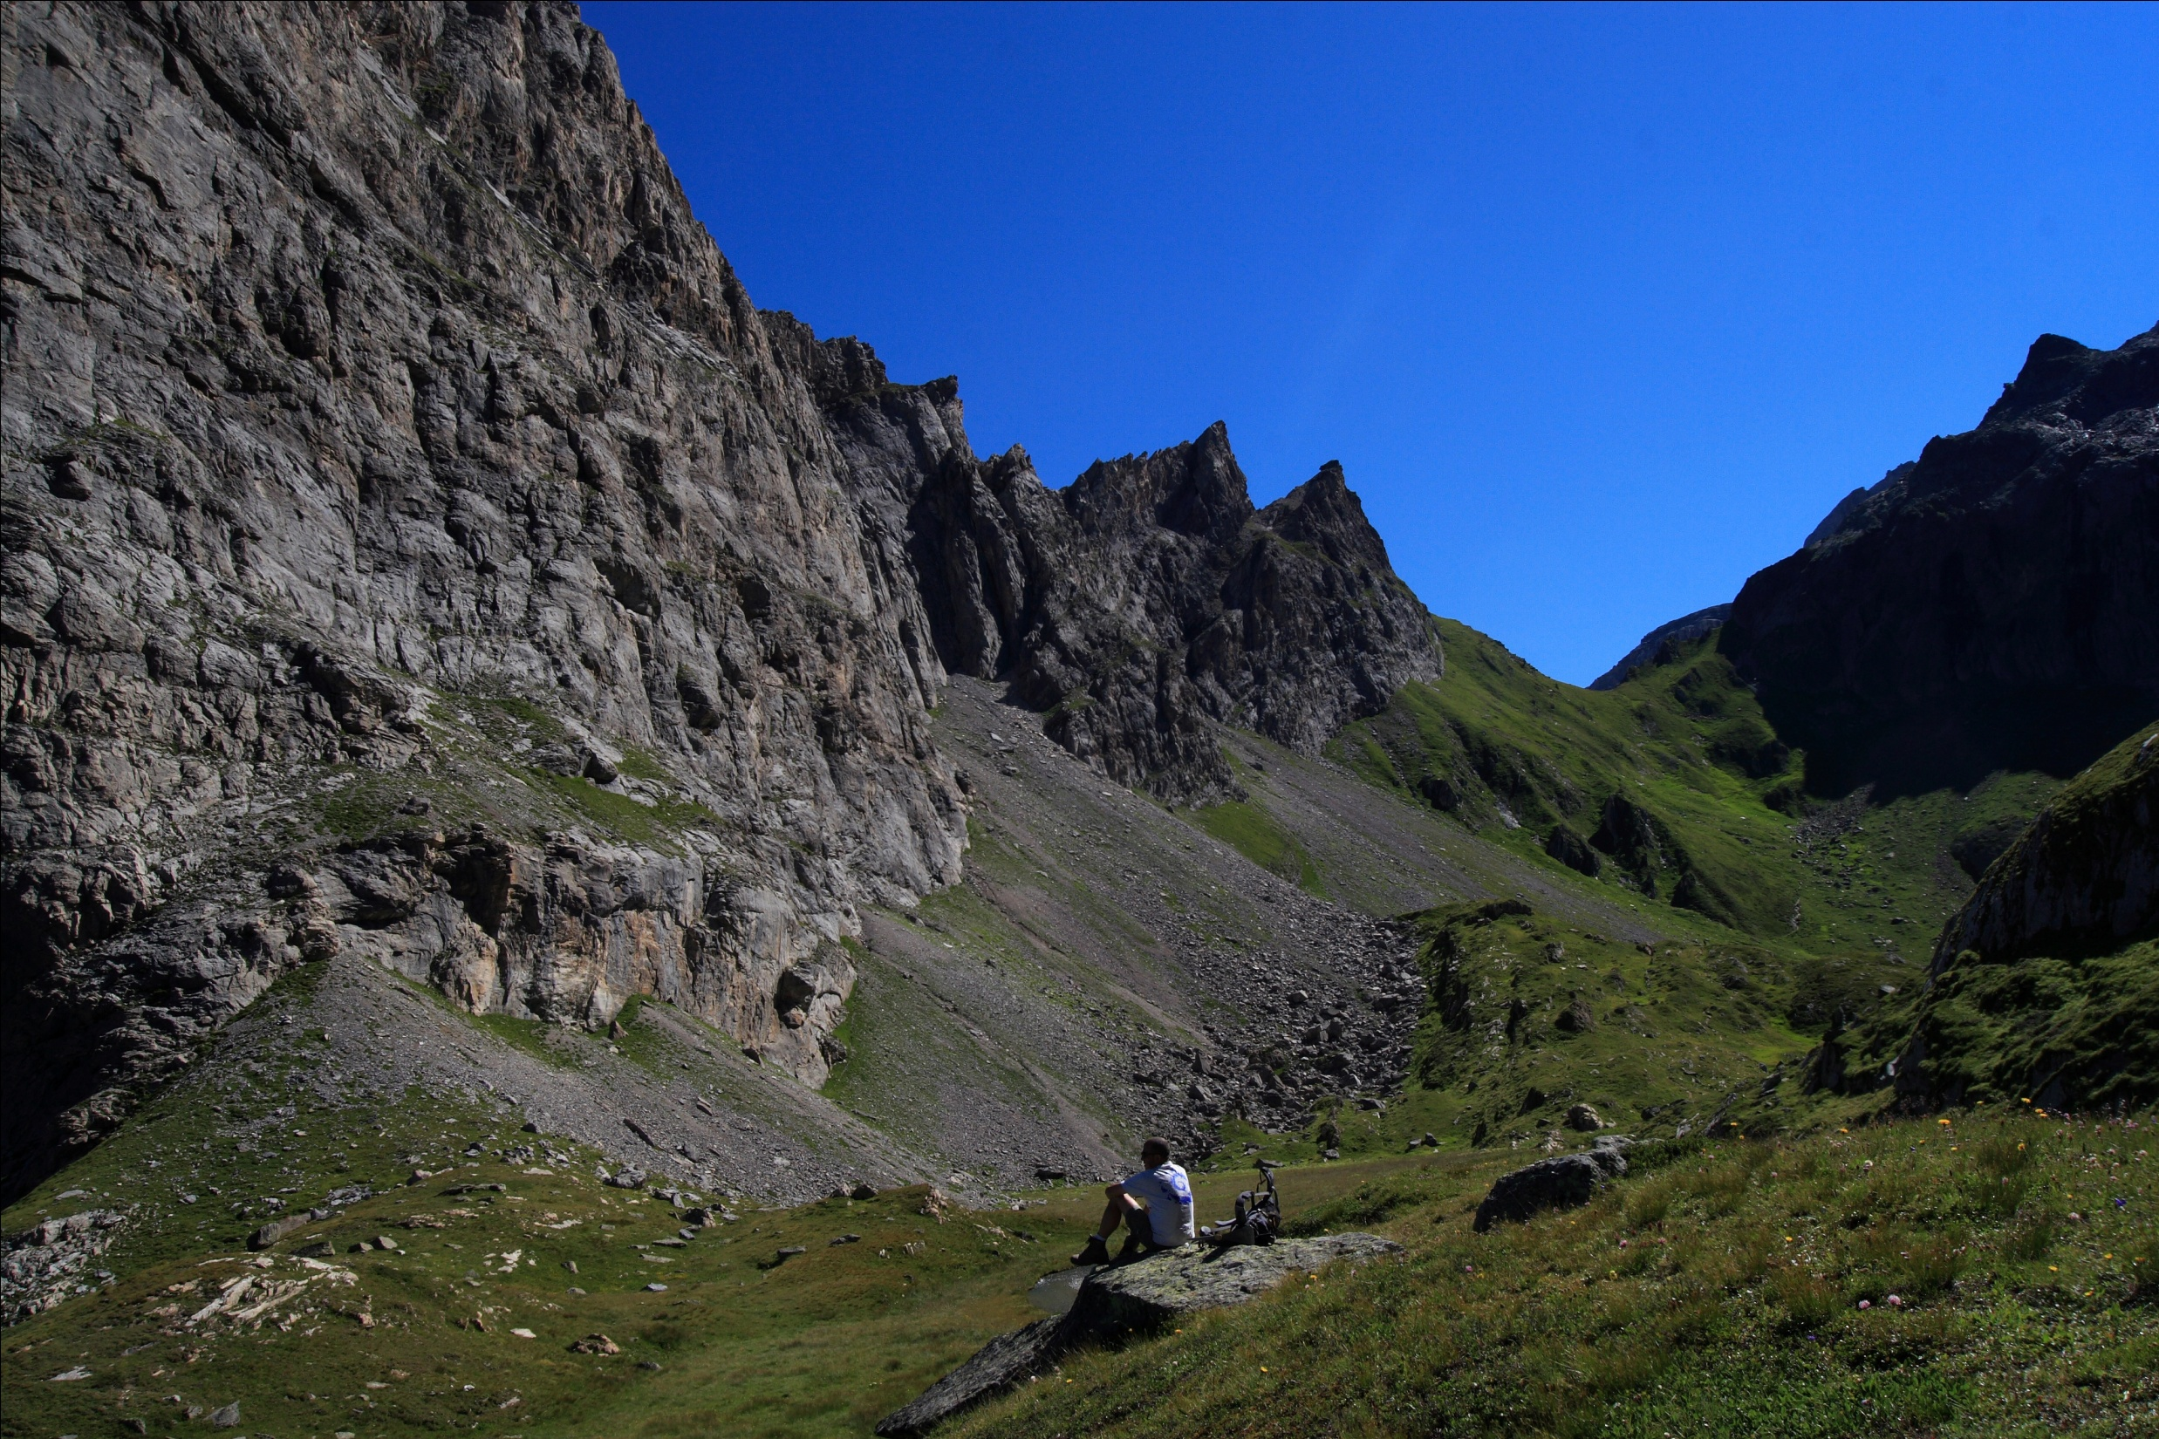
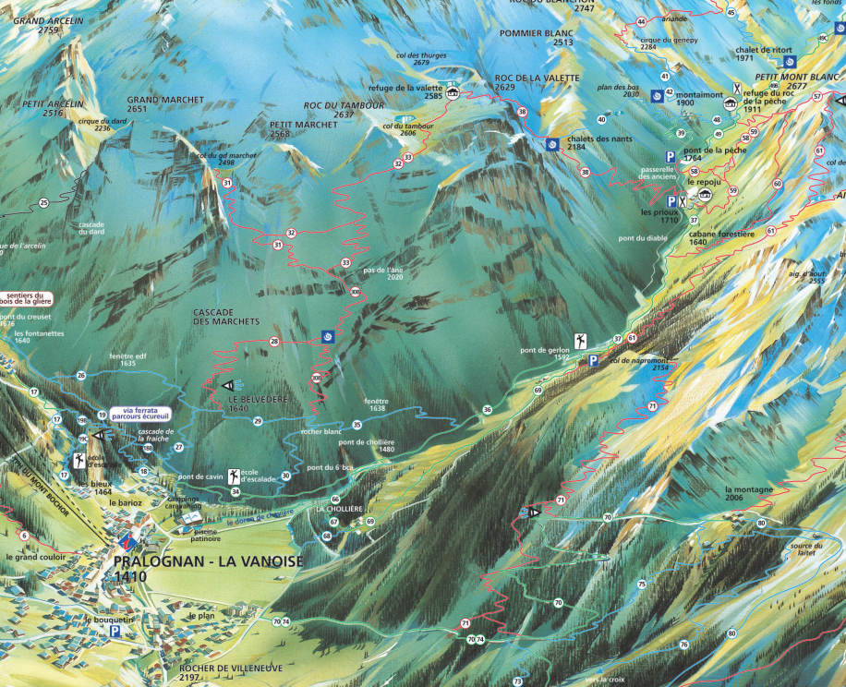
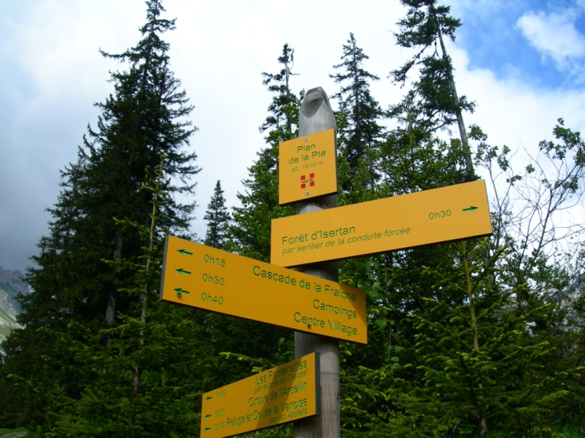
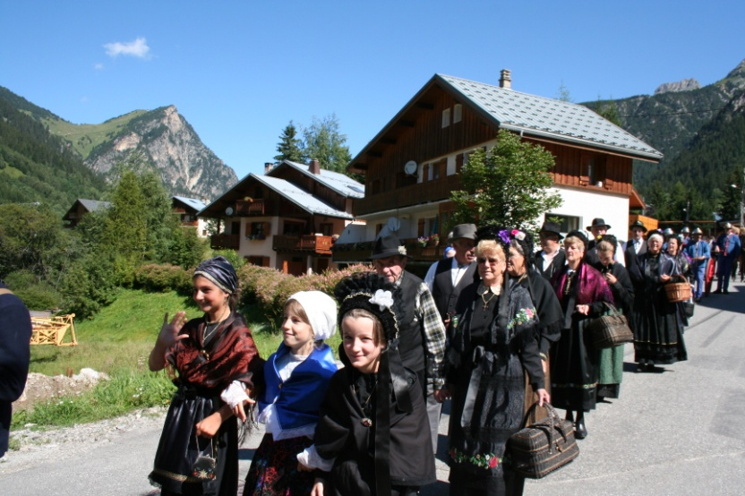
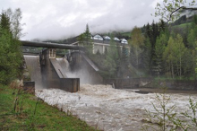
Une stratégie de développement durable établie depuis toujours
Dans tous les domaines :
Patrimoine naturel : 70 % du territoire communal cédé au PNV
Patrimoine architectural : Partenariat avec PNV pour restauration toitures traditionnelles
Patrimoine culturel
L’eau et l’énergie
Gestion de la forêt : Bois d’affouage
Gestion des pistes
Gestion des déchets : Journée Écolo-Zik et Tri sélectif
La mobilité
Les projets en cours

Slide 11
Une stratégie de développement durable établie depuis toujours
Cirque de l’Arcelin
Vallée de Chavière
Les projets en cours
11

Slide 12
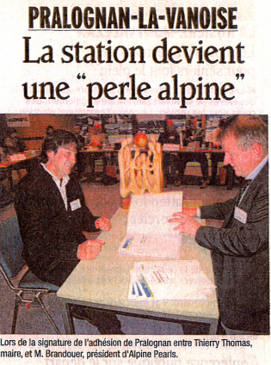
Une volonté d’aller plus loin
Pour perfectionner son comportement écologique, durable et respectueux de l’environnement, Pralognan-la-Vanoise s’est engagé dans une récente démarche de labellisation.
Ainsi, le 18 octobre 2010 :
Pralognan-la-Vanoise est devenu la 2ème « Perle » française

Slide 13
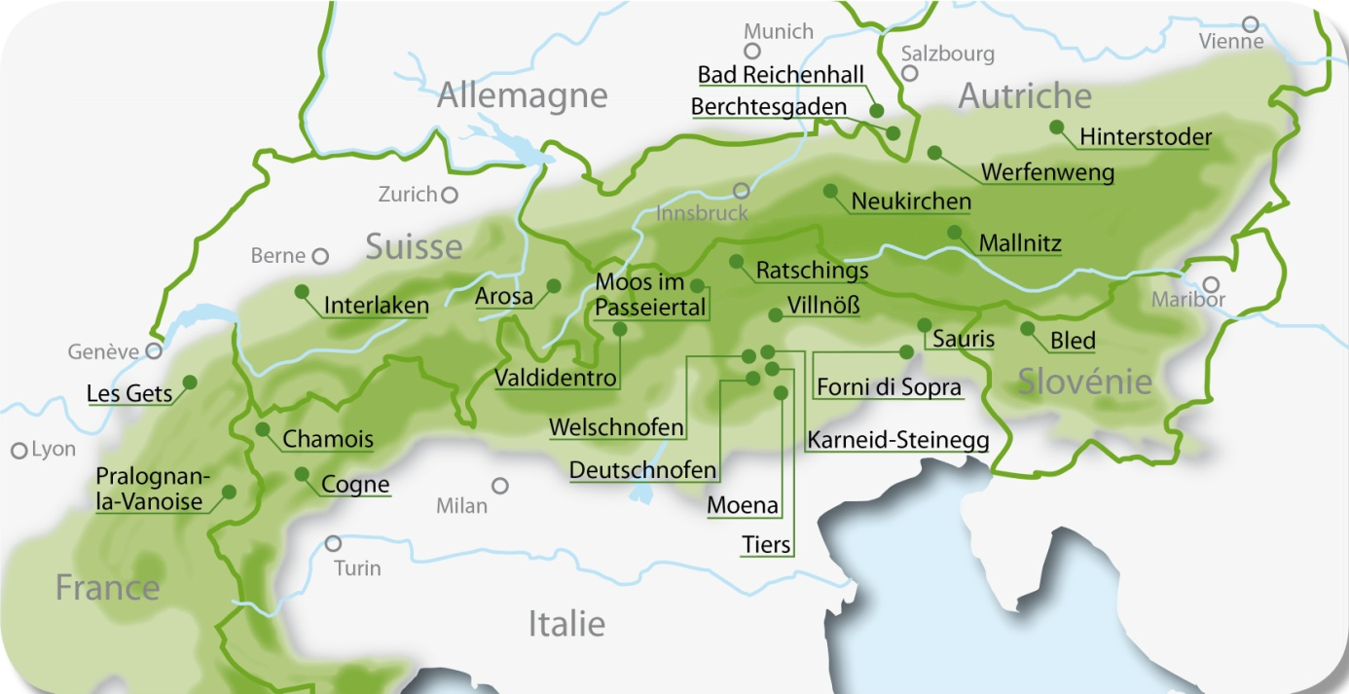
« Alpine Pearls » en quelques mots
Une Association :
Création : 29 Janvier 2006
Président : Peter Brandauer
Siège : Werfenweng (Autriche)
Membres : 24
Objectif : Promouvoir un tourisme durable
Un label :
Protection des espaces naturels
Préservation des identités montagnardes
Valorisation du patrimoine architectural
Mode de déplacements « doux » privilégiés
Gestion équilibrée des ressources naturelles
Sensibilisation des usagers.

Slide 14
Les adéquations du village
avec « Alpine Pearls »
Principes fondateurs "d'Alpine Pearls" | Initiatives du village
Préserver les paysages et les espaces naturels | Réduction des ordures
 | Espaces naturels protégés
 | Protection de la faune
 | Certifications environnementales
 | Amélioration du cadre de vie
Préserver le cadre de vie des populations locales, les traditions, l'identité montagnarde et le patrimoine culturel local | Fêtes traditionnelles et folkloriques
 | Mise en valeur des savoir-faire savoyards
 | Valorisation des produits régionaux
Développer une politique durable de l'habitat respectueuse du patrimoine architectural | Architecture traditionnelle savoyarde respectée
 | Décisions du PLU
Favoriser des modes de déplacements "doux" et respectueux de l'environnement | Transports en commun
 | Circulation limitée
 | Activités de loisir "douces"
 | Projets d'aménagement favorables aux circulations piétonnes
Promouvoir une gestion équilibrée des ressources naturelles : eau, énergie, bois… | Préservation des ressources naturelles locales
 | Recours aux énergies renouvelables
Sensibiliser les usagers | Communication / Affichage
 | Actions ponctuelles
14

Slide 15
Le Projet

Slide 16
Le contexte
La clientèle de Pralognan-la-Vanoise :
Profil
73 % sont venus en famille
47 % ont entre 25 et 45 ans
97 % de clientèle française
Connaissance de Pralognan-la-Vanoise
Manque d’informations communiquées
44 % grâce au bouche-à-oreille
33 % grâce à des brochures ou Internet
Critères de choix de cette destination
79 % pour retrouver l’ambiance d’un petit village traditionnel
56 % pour la beauté de l’ environnement
Les socioprofessionnels :
Non impliqués dans la démarche « Alpine Pearls » par manque de communication

Slide 17
Définition du Projet
Communiquer sur le label éco-touristique « Alpine Pearls » pour en faire un nouvel outil de promotion de Pralognan-la-Vanoise
Enjeux du projet
Véhiculer une image positive de Pralognan-la-Vanoise
Séduire une nouvelle clientèle française
Séduire une clientèle étrangère
Motiver et dynamiser les acteurs locaux du tourisme autour de projets communs

Slide 18
Missions
Inventorier, collecter et analyser des données
Réaliser une étude des attentes de la clientèle
Participer à l’élaboration d’une stratégie de développement du label
Concevoir et réaliser des supports de communication interne et externe
Proposer la mise en œuvre d’outils de com. et d’actions touristiques innovants
Assurer la collaboration des :
Institutions publiques
Entreprises
Exploitations touristiques

Slide 19
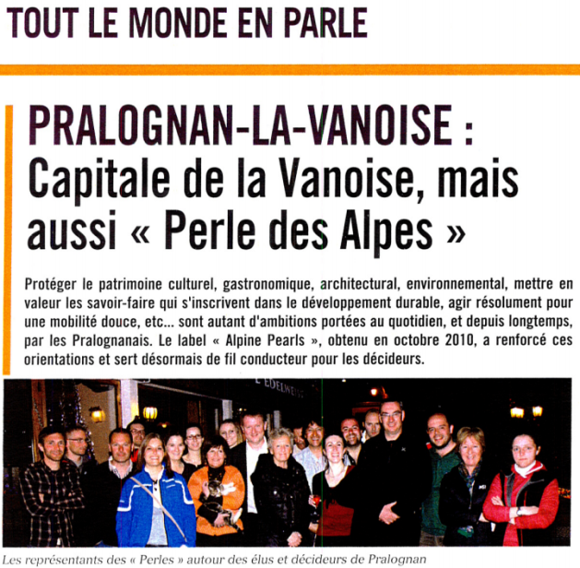
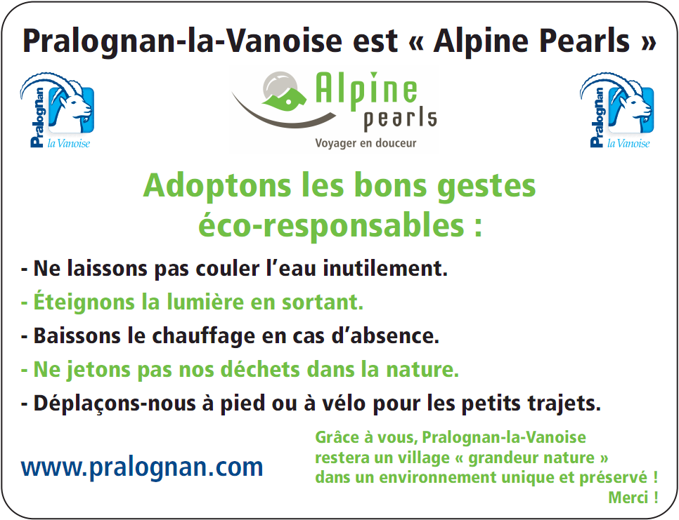
Supports de communication
Étapes
Moyens mis en œuvre
1
Socioprofessionnels
2
Vacanciers à l’extérieur
4
3
Habitants permanents
Vacanciers sur place
Réunions d’information
Plaquette
Diaporama
Réunions publiques
Plaquette
Diaporama
Autocollants publicitaires
Autocollants sensibilisation
Flyers
Kakémonos
Vidéos
Rubriques site internet
Articles de presse

Slide 20
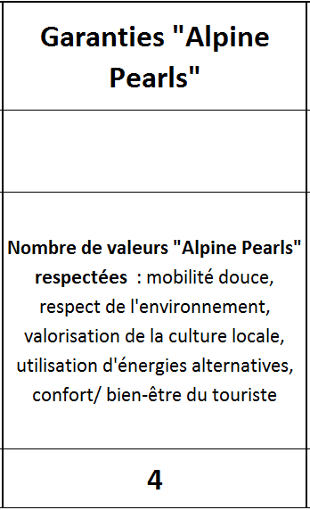
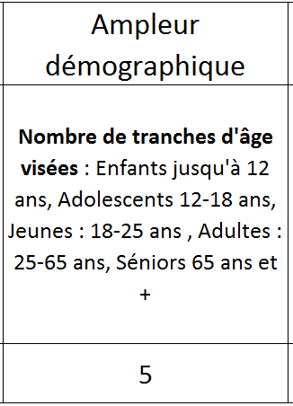
Propositions d’outils et d’actions
Matrice de décision Outils de Communication
Exemple : Journée « Alpine Pearls »
Matrice de décision Actions « Alpine Pearls »
Analyse du territoire et potentialités
Propositions des vacanciers
Benchmarking
Exemple : Werfenweng

Slide 21
Bilan du stage

Slide 22
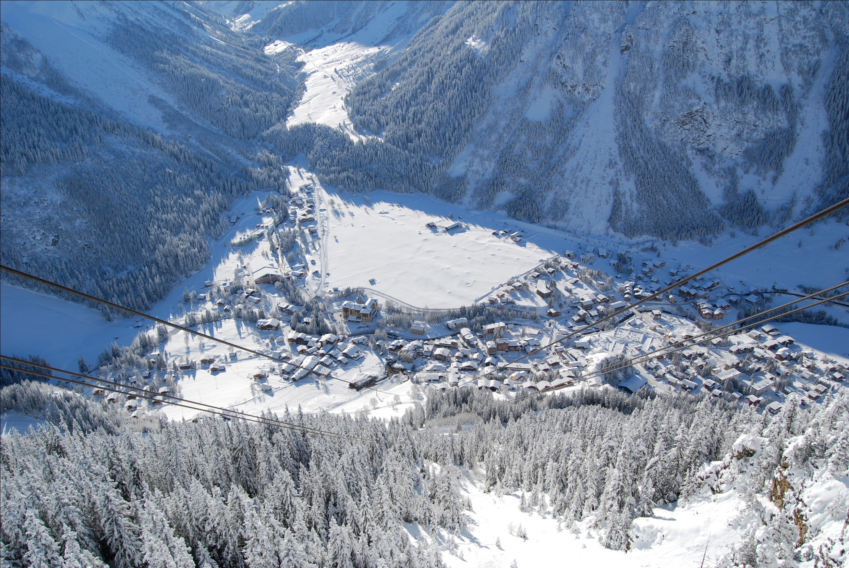
Bilan
Résultats du projet de communication :
20 % des 230 vacanciers interrogés connaissent le label « Alpine Pearls »
Le soutien important des socioprofessionnels
Difficultés à susciter l’intérêt sur le thème de l’environnement
Des habitants toujours réticents au projet
Retour sur les enjeux :
Véhiculer une image positive de Pralognan-la-Vanoise
Motiver et dynamiser les acteurs locaux du tourisme autour de projets communs
Séduire une nouvelle clientèle française
Séduire la clientèle étrangère

Slide 23
Bilan
Bilan Personnel :
Découverte de l’environnement montagnard et de l’ambiance dans un « village-station »
Compréhension fonctionnement OT et des relations avec les acteurs
Création de support de communication, conception et évaluation d’une enquête
Initiation aux logiciels de création graphique
Grande autonomie et prise d’initiatives
Réflexion sur la place du tourisme durable et les labels
Projet Professionnel :
Management de mission de communication
Réalisation diagnostic du territoire
Conception et analyse d’études statistiques

Slide 24
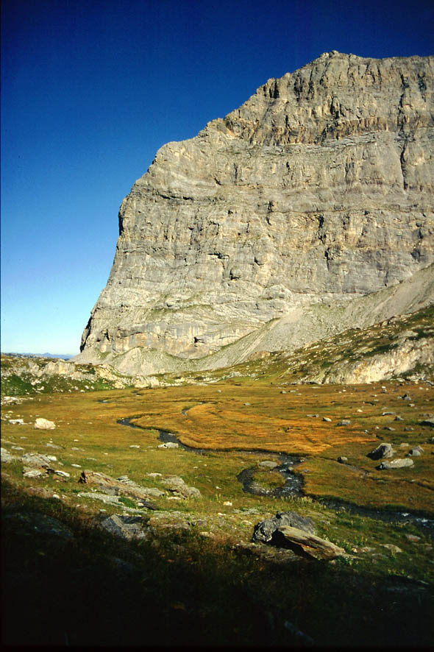
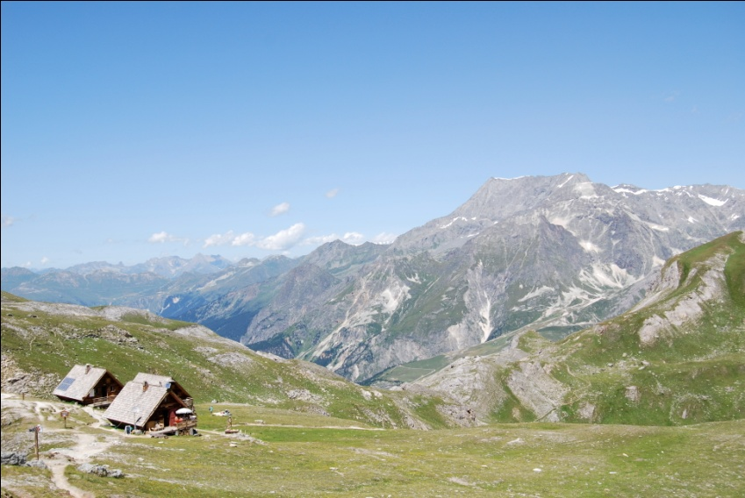
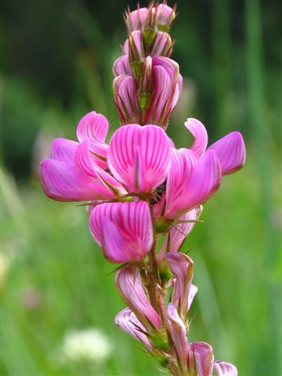
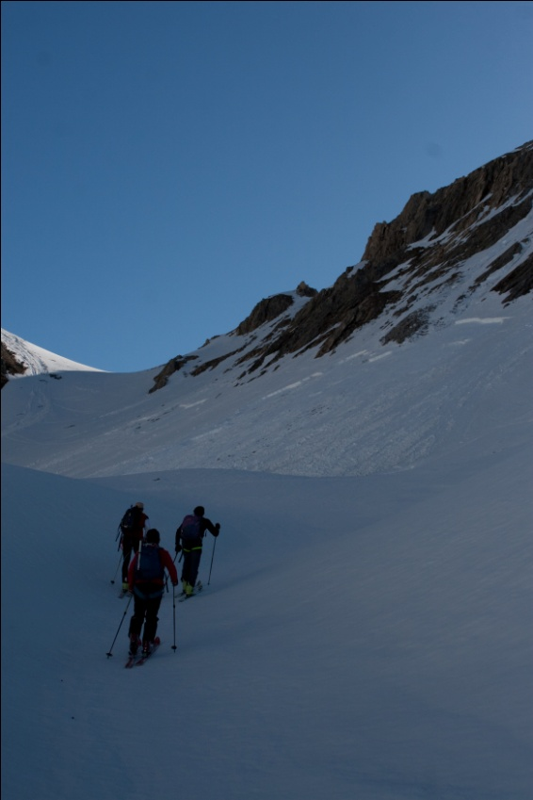
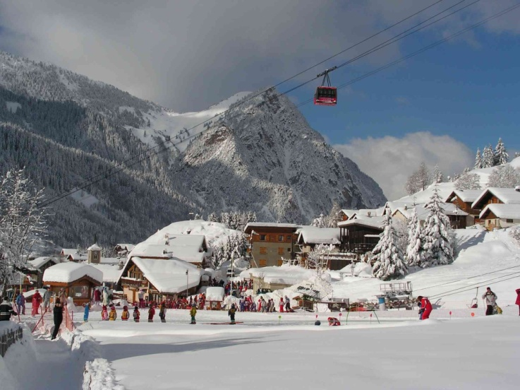
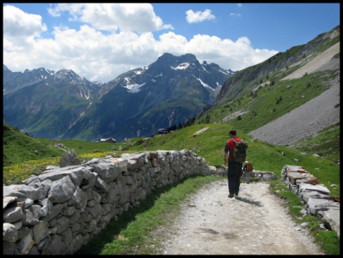
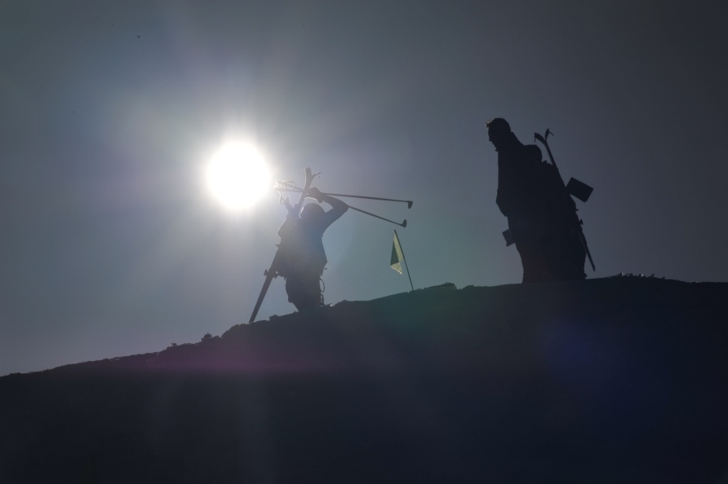
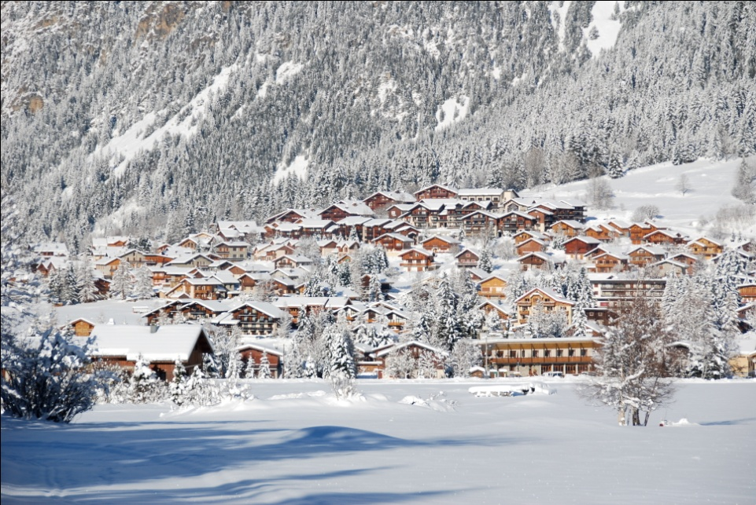
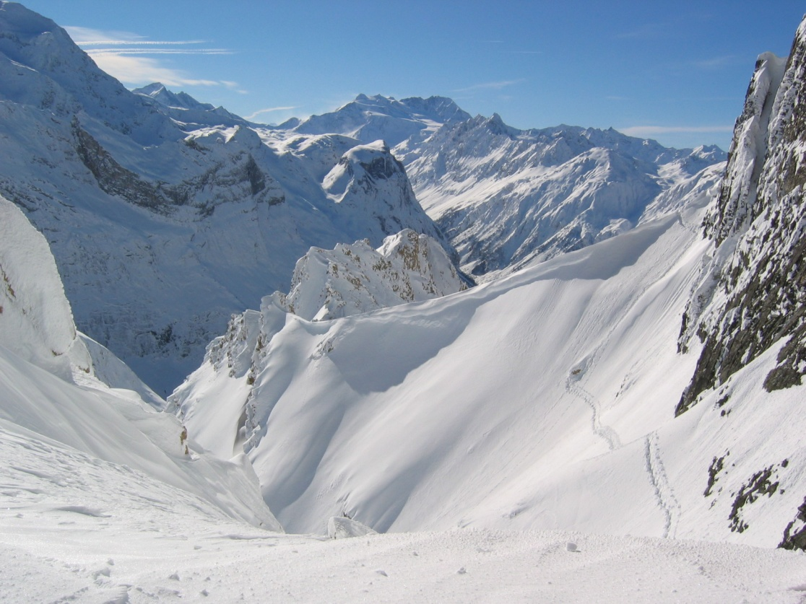
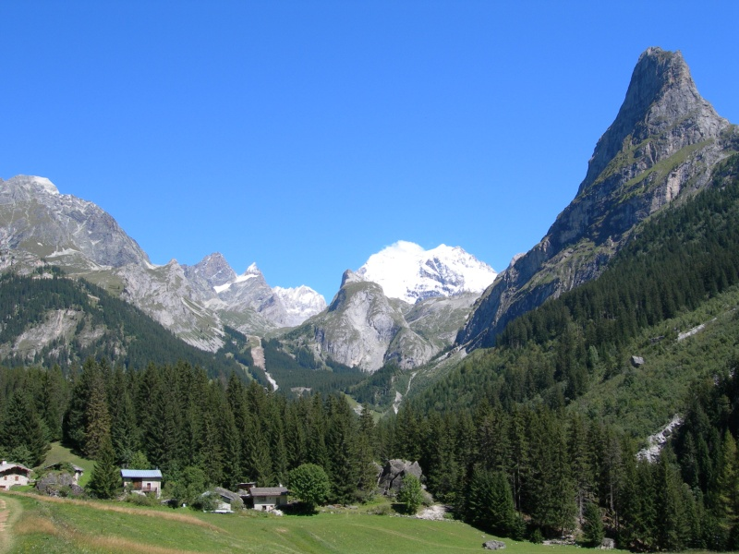
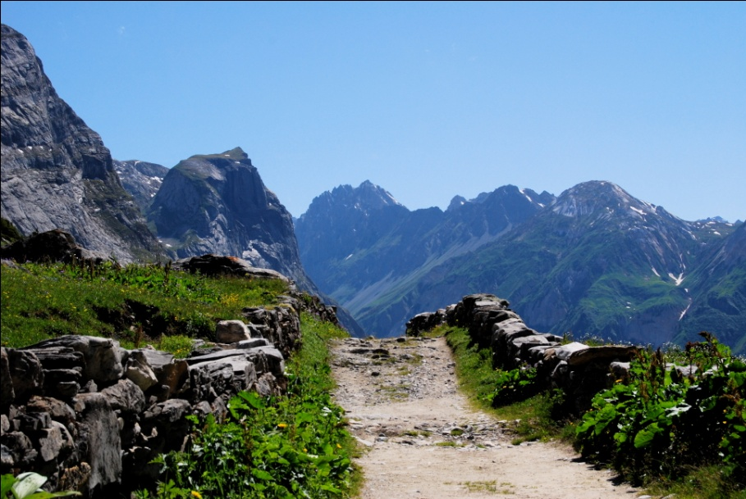
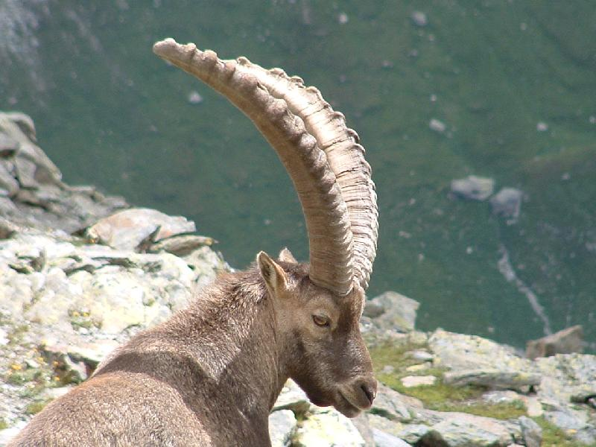
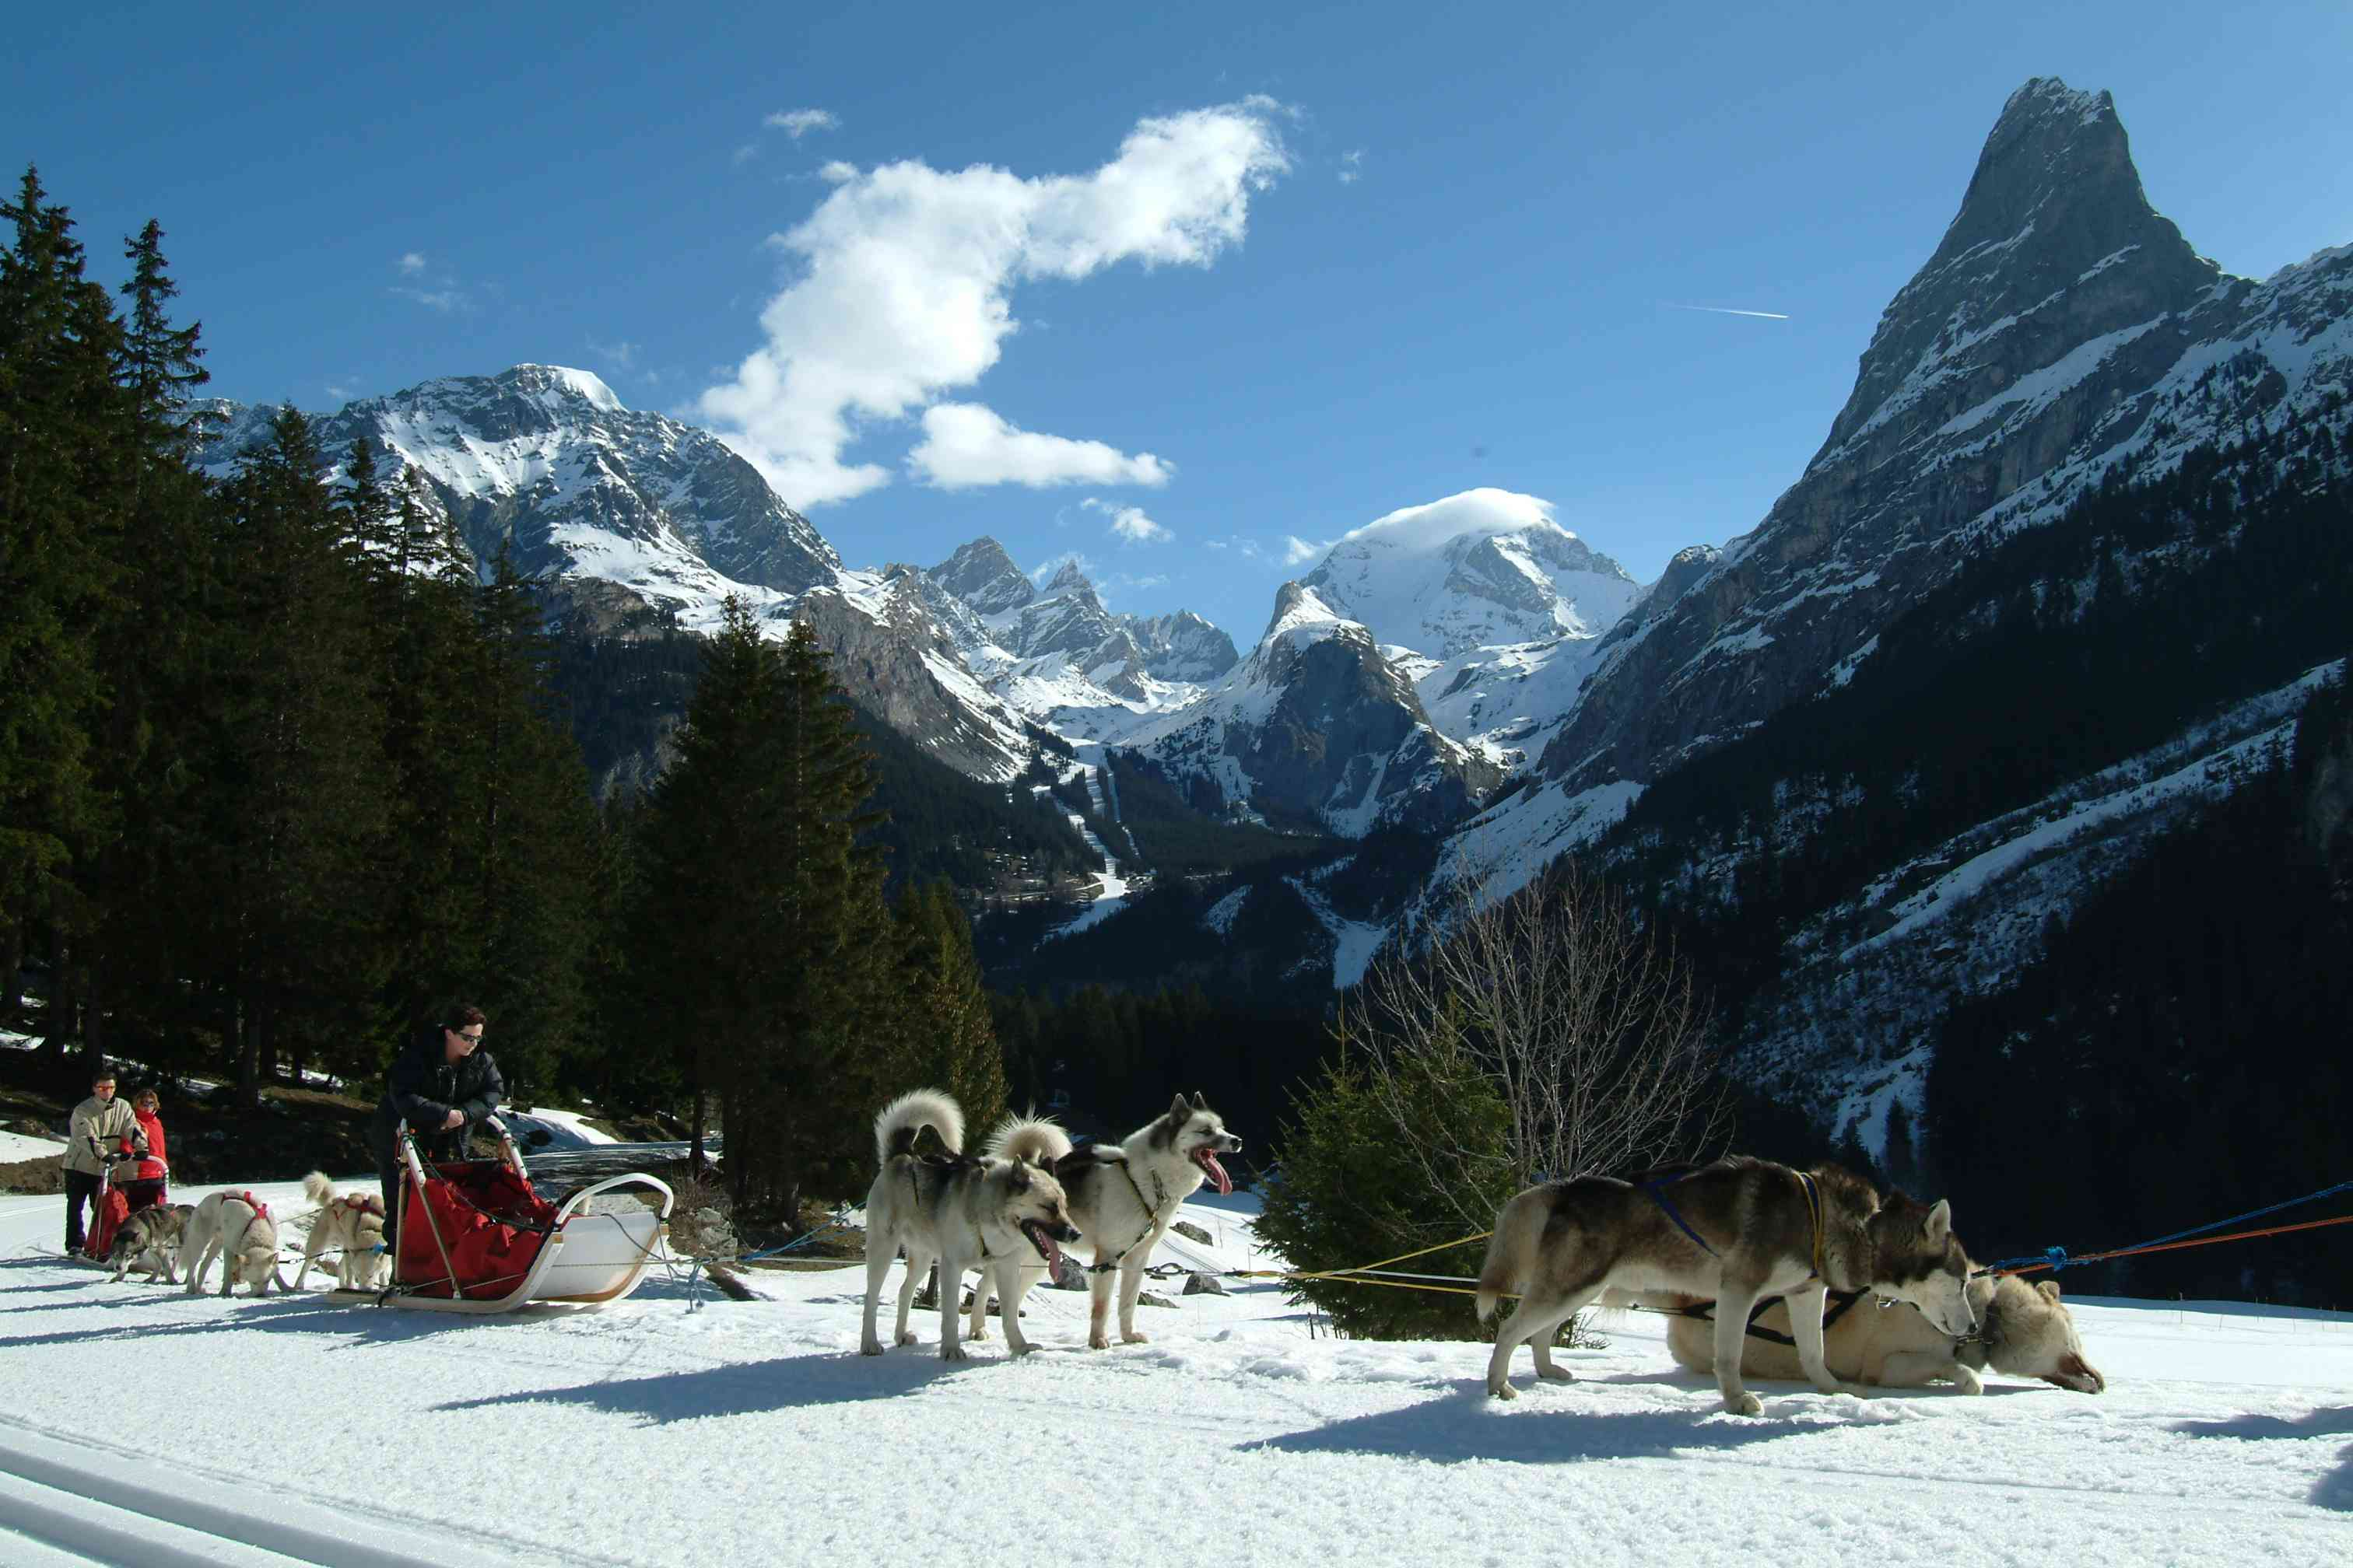
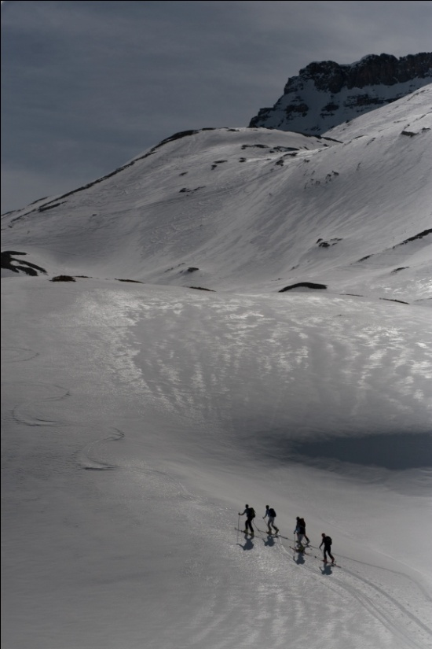
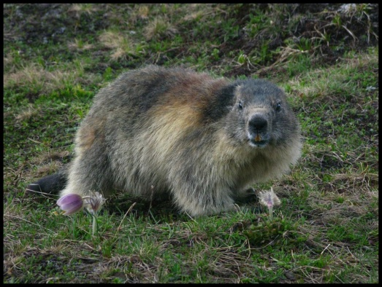
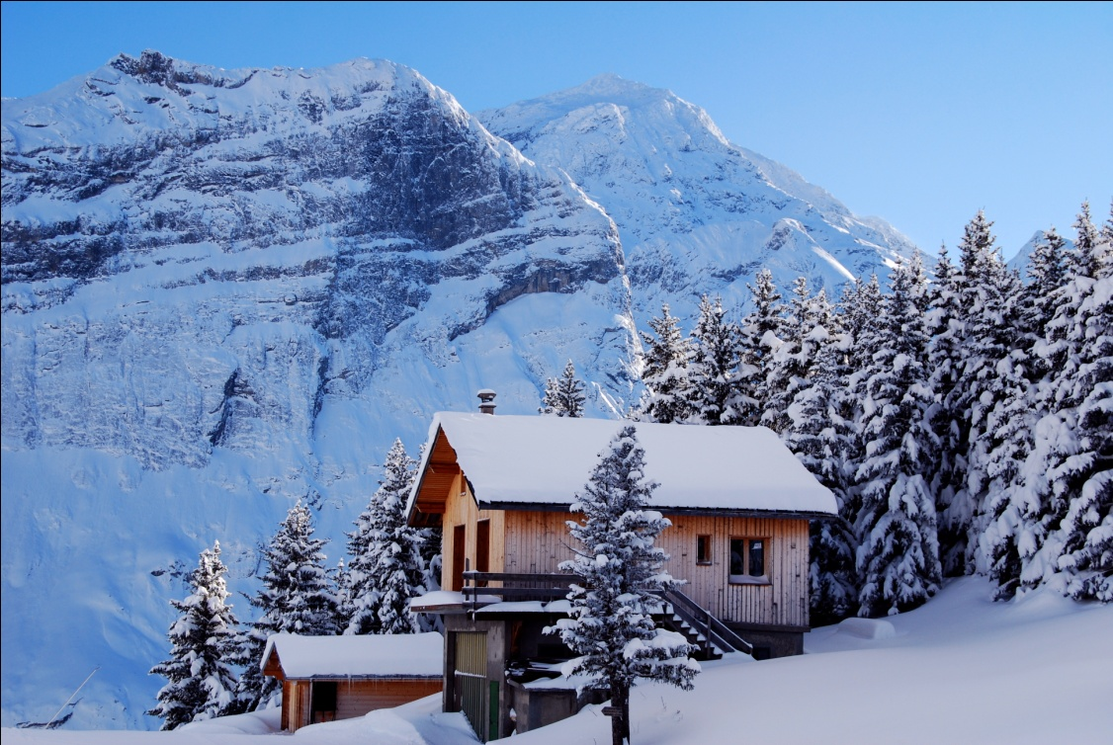
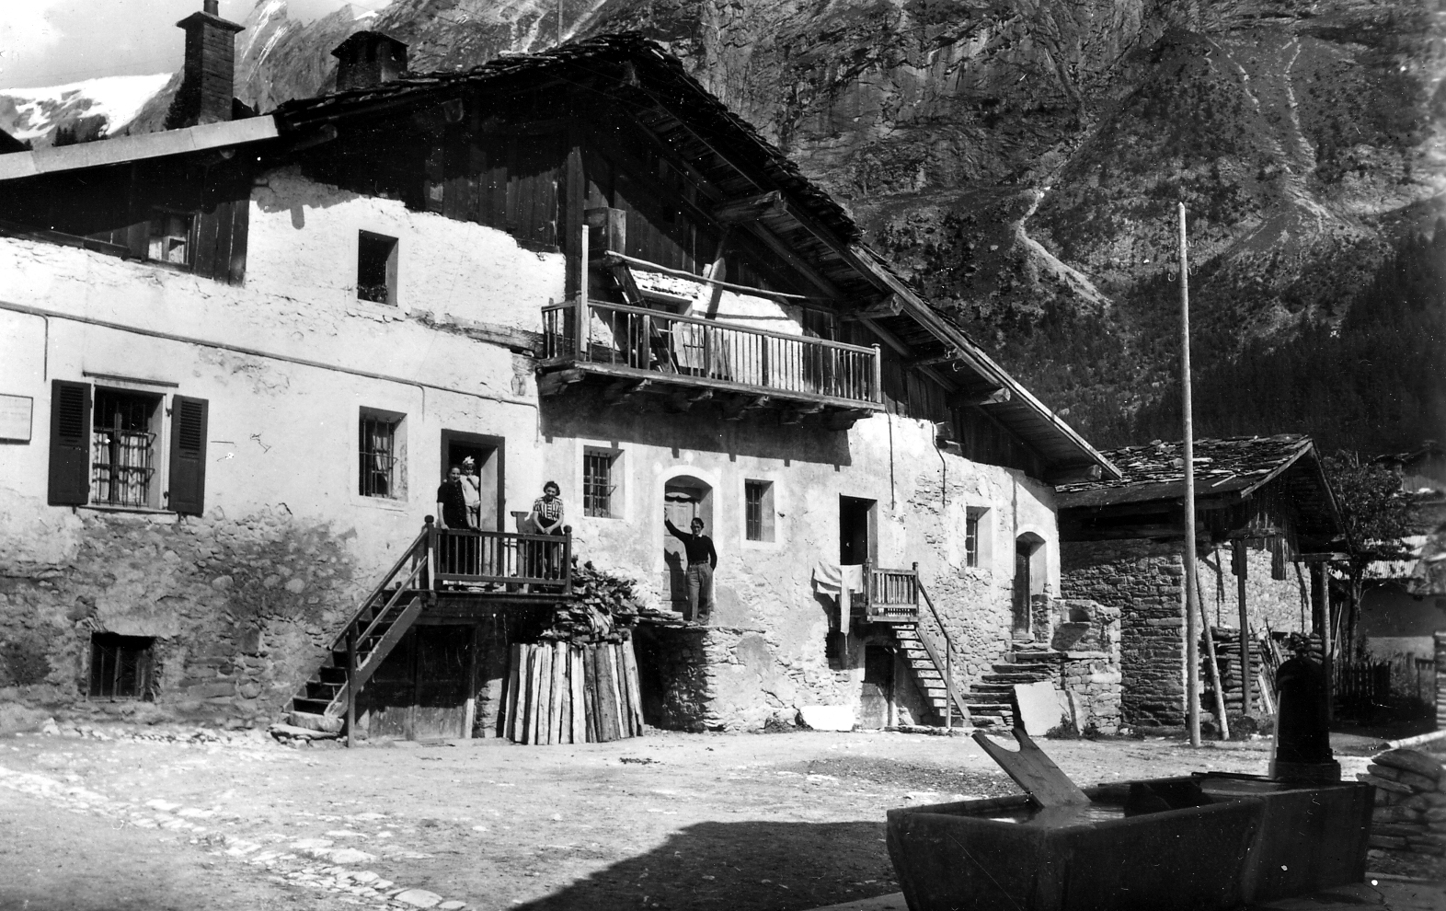
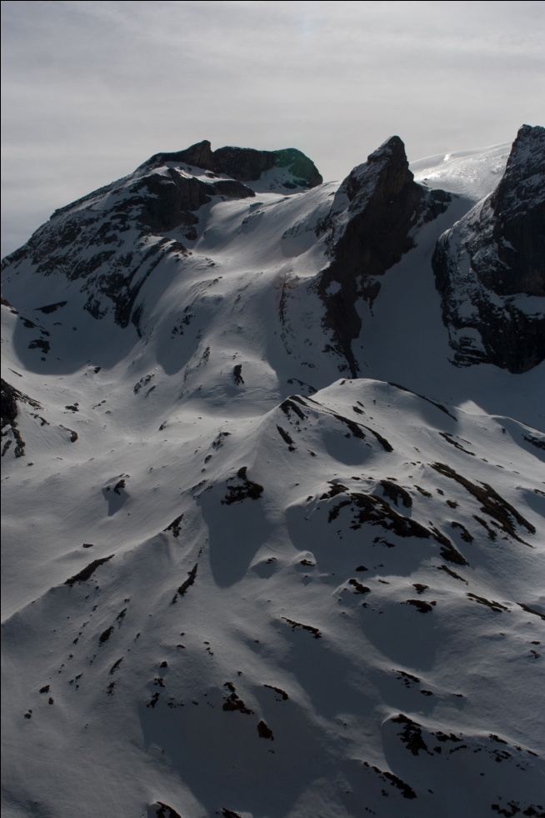
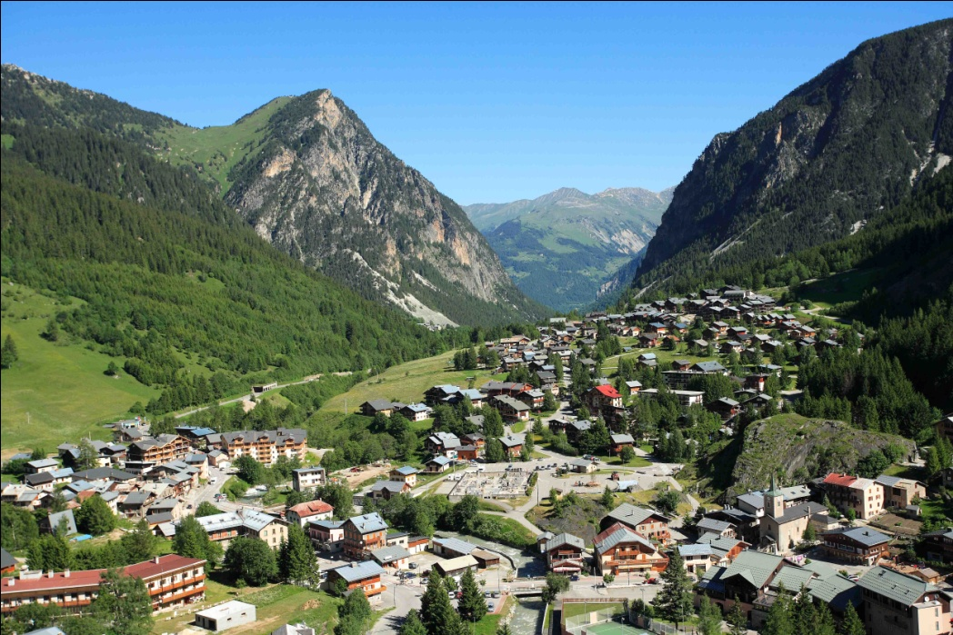
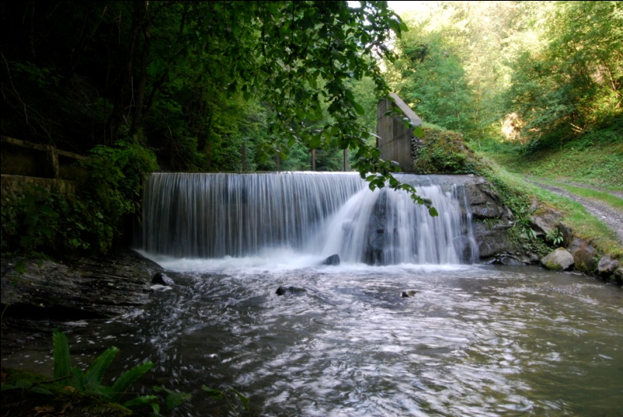
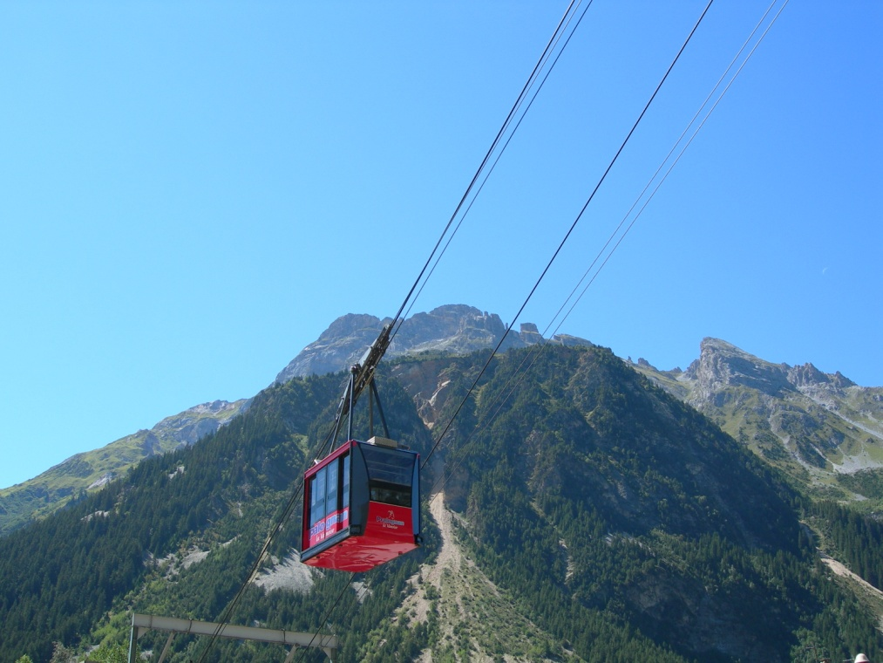
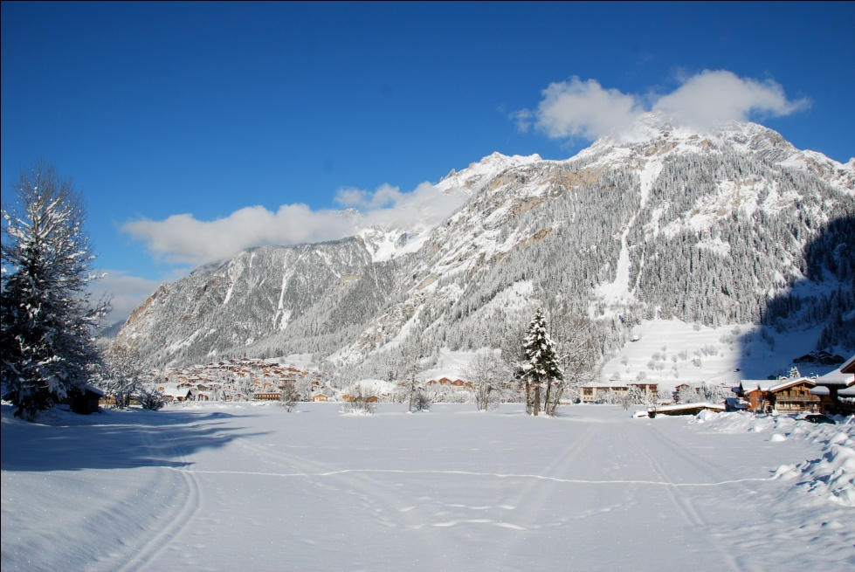
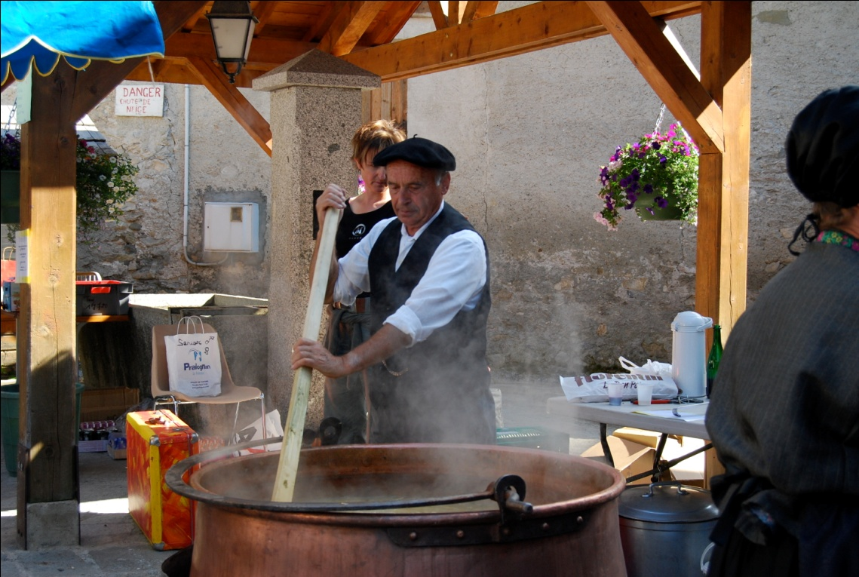
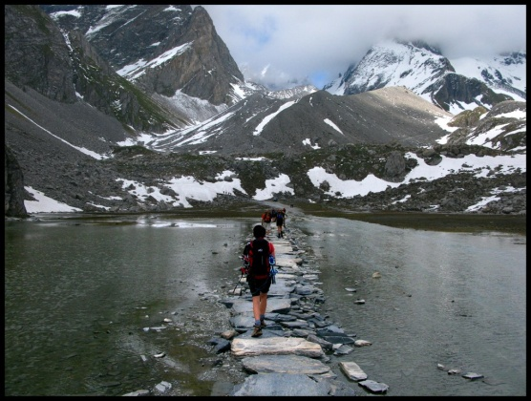
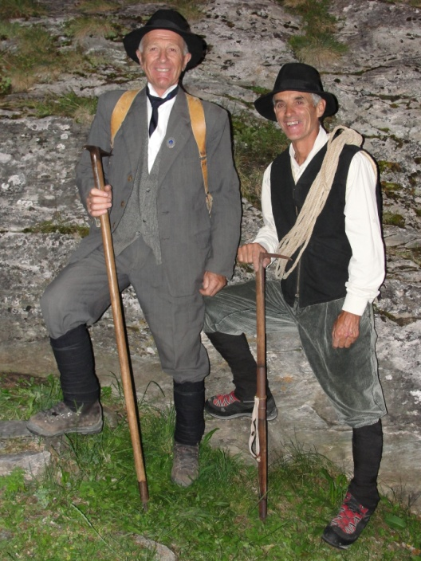
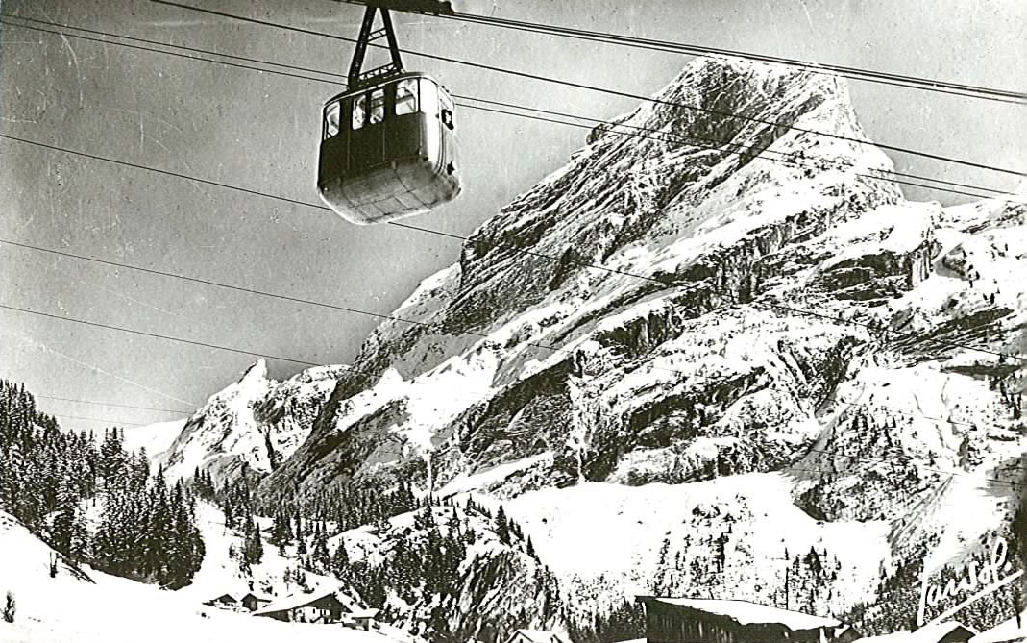
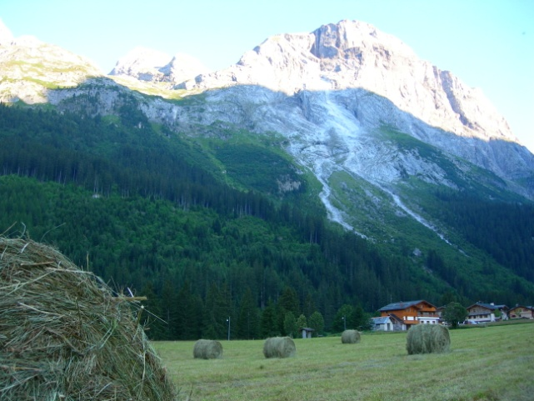
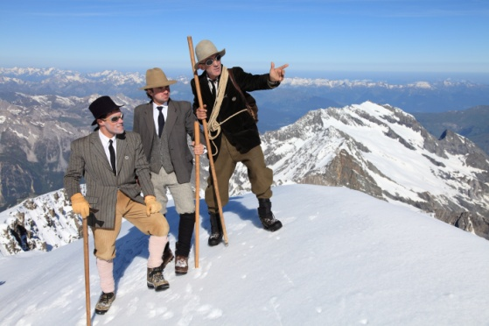
Merci de votre attention

